Slide 1
부산시 공공자전거 제도 제안
<실시간 센싱 데이터를 활용한 유동인구 및 통행량 추정을 바탕으로>
Hackathon in ADW
IoT Data Alchemist Hackathon
강원대 1팀
U-Bike 타슈

Slide 2

Introduction
01 주제 선정 배경
02 주제 및 분석 목표 설정
INDEX

Slide 3
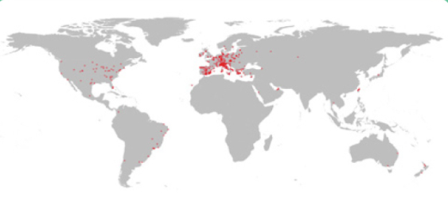
01 | Introduction
주제 선정 배경
전국의 지방자치단체에서 최근 화제가 되고 있는 공유경제와 스마트 모빌리티의 특징을 갖고 있는 공공자전거 제도를 시행을 통해 시민들의 높은 만족도와 교통 기본권을 확대하고 있다.
누구나(사용자), 언제든(24시간), 어디서든(출발지), 어디로든(목적지) 자전거를 이용할 수 있는 시스템
공공자전거
공공자전거의 현황
공공자전거의 효과
현재 전 세계 300개 이상의 도시에서 운영 중
단거리 자동차 이용 수요를 대체 전망
교통 측면
접근성 향상
교통 기본권 확대
사회적 측면
자전거 보관 시설 비용 절감
공간 자원의 효율적 활용
환경적 측면
도시 이미지 및 미관 개선
환경 오염 예방
2016.4 기준
Notes:
공공자전거 제도의 효과
1. 교통측면
접근성 향상 : 일반적으로 300m 간격으로 공공자전거 스테이션은 어디서나 손쉽게 이용가능하기 때문에 승용차와 거의 근접한 편리성 제공
승용차의 경우 주차 시간의 허비가 있으나 공공자전거는 타 대중교통과의 연계로 장거리 통행에서도 출발지와 목적지를 연결 가능.
교통 기본권 확대 : 대중교통의 성격을 갖고 기존의 대중교통과의 환승과 같은 연계 서비스 제공 가능. 이는 대중교통만을 이용해야만 하는 사람들에게 새로운 교통수단을 제공함으로써 교통 기본권을 제공
공공자전거는 남녀노소, 사회적 계층에 관계없이 누구나 쉽게 탈수 있기 때문에 불평등을 해소하고 사회 양극화를 완화시키는 역할등을 통해서 공익성 증대도 가능
2. 사회적 측면
자전거 보관 시설 비용 절감 : 개인 자전거를 활용시에는 분실방지를 위해 출발지 와 목적지 모두 보관 장소가 구축해야한다. 하지만 공공자전거 1대당 1개의 보관소로 충분한다. 일반적으로 공공자전거 1대는 개인 자전거 12~15대의 역할을 하는 것으로 알려져 있다. 즉, 전체적으로 적은 보관 면적으로 더 큰 효과를 발휘한다. 특히, 주차공간 확보가 상대적으로 어려운 도심 번화가에 공공자전거 설치는 비용 및 공간 활용 측면에서 큰 이득을 볼 수 잇는 방안임.
자원의 효율적 활용이 가능 : 공유문화가 책에서부터 자전거, 자동차, 까지 그 대상이 확대 되면서 공유하는 방식의 소비 문화로 변화 하고 있다. ( 이건 공유경제의 장점으로 좀 커버)
3. 환경적 측면
공공자전거 자체가 도시를 상징하는 하나의 아이콘으로 기능 할 수 있다. 일반적으로 공공자전거는 도시 미관을 형성하는 길거리에 위치하게 되므로 공공자전거가 위치한 거리에서부터 넓게는 도시 전체의 이미지와 어울릴수 있도록 디자인 하여 도시 미관을 개선시키는 기능이 가능.
공공자전거의 주요 특징은 신뢰성 높은 친환경 교통 수단 : 일상 생활에서 공공자전거를 이용하는 것만으로 환경 오염이 예방

Slide 4
01 | Introduction
주제 선정 배경
국내의 공공자전거 사례인 서울시의 ‘따릉이’와 창원시의 ‘누비자’의 경우, 시민들의 참여도 및 만족도 높은 서비스를
제공하고 있으며 공공자전거를 활용한 새로운 형태의 관광 모델을 창출했다.
공공자전거 ‘따릉이’
공공자전거 ‘누비자’
190,000
100,000
50,000
2017.6 기준
매년 따릉이 사용자는 증가하는 추세
누비자 이용자 절대 다수가 공공자전거에 만족

Slide 5
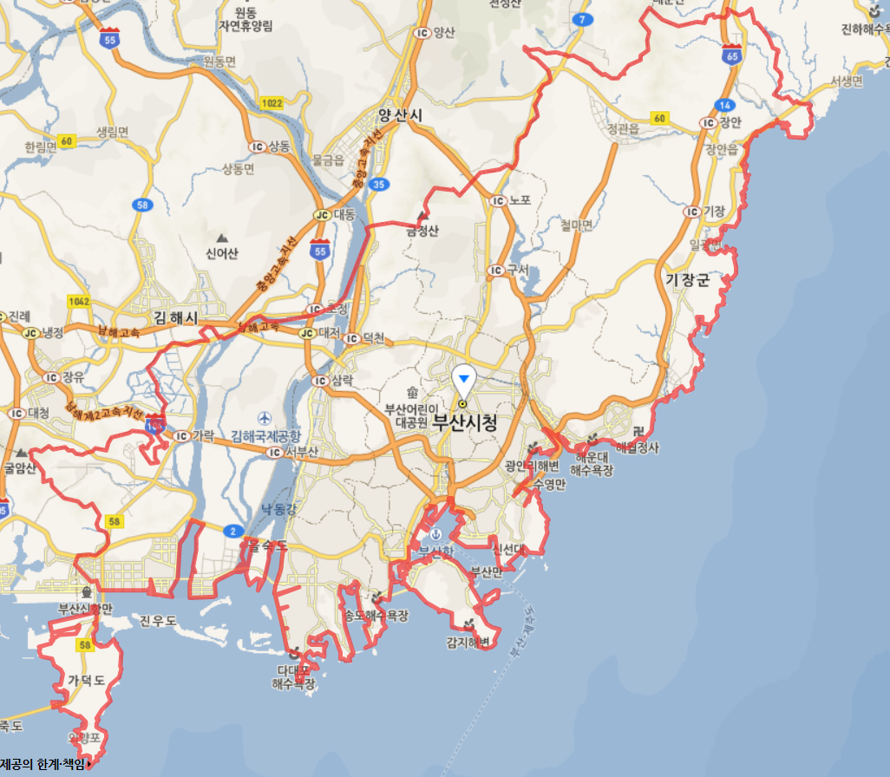
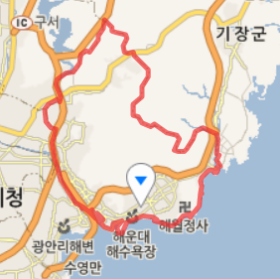
01 | Introduction
주제 선정 배경
부산시는 2015년 해운대 신도시 일대 지역에 약 300여대 설치하여 공공자전거를 시 운행하였으나, 공공자전거 제도를
폐지하였다. 이에 폐지하게 된 문제점을 알아보며 되살리기 위한 조건을 제시한다.
부산시 공공자전거 ‘U Bike’에 대하여
‘U Bike’의 문제점
부산시 면적에서 극히 일부 지역(해운대 신도시)에만
공공자전거가 설치됨
공공자전거 스테이션의 위치가 대부분 해안가에 자리 잡아
시민들의 접근성이 떨어짐
부산시 공공자전거 ‘U Bike’ 되살리기 Project
접근성이 뛰어나고 유동인구가 많은 지역을 입지조건으로
공공자전거 스테이션을 배치
이용률 증가와 공공자전거 제도의 활성화
공공자전거의 정착 시킬 수 있을 것
부산 지역 내 공공자전거가 설치된 지역
Notes:
대중교통과 공공자전거를 연계하는 방향으로 새로운 공고자전거 조성하는 방향.

Slide 6
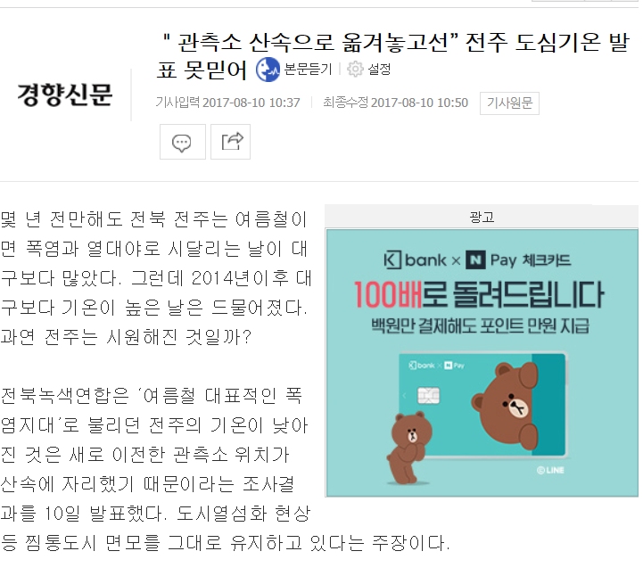
01 | Introduction
주제 및 분석 목표 설정
기온 및 대기 지표를 관측하는 관측소와 도심과의 환경 차이로 인해 기온 및 대기 지표에서 차이가 발생한다. 이를 도시 열섬 현상이라 부르며 정의와 이로 인해 발생하는 문제는 다음과 같다.
도시 열섬 현상
기상청의 기온과 실제 체감 기온의 차이
도시 열섬 현상의 정의 및 문제
‘여름철 대표적인 폭염지대’라고 불리던 전주의 기온이 낮아진 것은 새로 이전한 관측소 위치가 산속에 자리했기 때문
인구의 증가 및 각종 인공 시설물의 증가, 자동차 통행의 증가로 인공열의 방출이 증가
즉, 도시 변방에 위치한 관측소의 기온과 사람이 생활하는 도시 중심부의 기온이 다름
부산, 대구 등 광역시에서는 열섬 현상이 심화되고 있으며, 사회 문제로 대두
출처 : 경향신문 2017-08-10

Slide 7
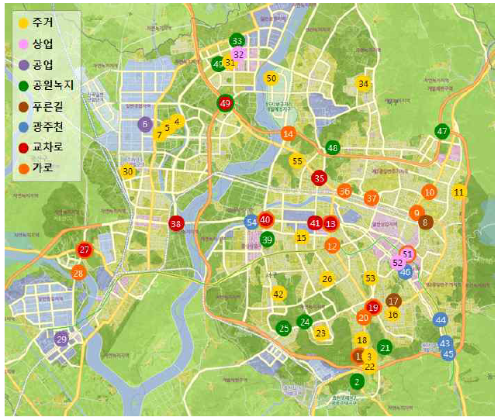
01 | Introduction
주제 및 분석 목표 설정
도시의 지역적 기온 차이에 대한 선행 연구 사례이다. 광주광역시의 용도지역별 하계 기온 측정 및 분석을 통해 실제로 용도 지역별로 기온의 차이가 발생 하는 것을 확인하였다.
도심의 지역적 기온 차이에 대한 선행 연구 사례
실제 이전에도 용도 지역별로 하계 기온 측정을 통해 그 차이를 분석한 연구 사례가 존재
연구 결과, 용도 지역별 기온의 차이가 있음
상업, 도로 지역에서의 평균 기온이 가장 높았으며, 기상대를 비롯
도심 외부에서의 기온과 대기 지표들의 수치가 낮았음
출처 : 광주광역시 용도지역별
하계 기온 측정 및 분석

Slide 8
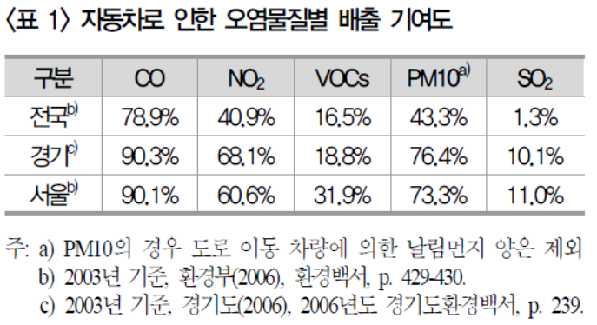
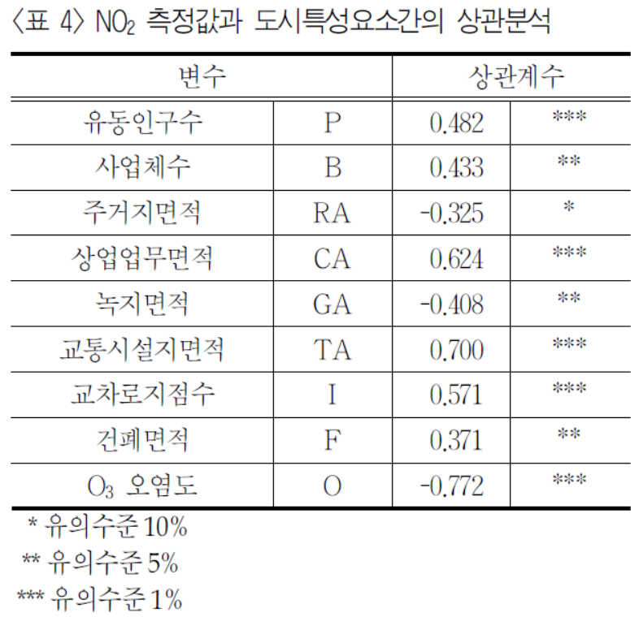
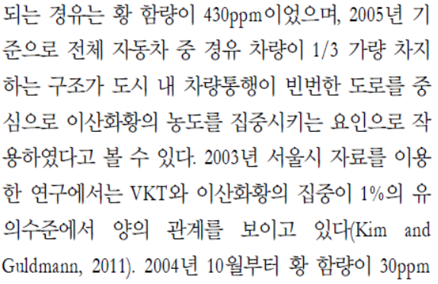
01 | Introduction
주제 및 분석 목표 설정
주제와 관련하여 유동인구 및 통행량이 영향을 끼치는 대기 지표를 활용하고자 한다. 이전 연구에 따르면 CO, NO₂, VOCs, PM10, SO₂에 유동인구 및 통행량은 큰 영향을 끼치는 것으로 확인하였다.
유동인구 및 통행량이 영향을 주는 대기 지표
[Ref. 1]
[Ref. 2]
[Ref. 3]
[Ref.1] 연구결과를 활용: CO, NO₂, VOCs, PM10은 자동차 통행량과 상관성이 있음
[Ref.2] 연구결과를 활용: NO2와 유동인구가 양의 상관관계를 보임
[Ref.3] 연구결과를 활용: 도시 내 차량 통행으로 인해 SO₂의 농도가 집중되며 양의 상관관계를 보임
김영국(2017.6),”GIS 응용 교통 및 토지이용자료를 기반으로 한 도시 대기오염 분석”, 교통연구24(2), 67-81
홍재선,김학열,이승주(2007,9),”도시특성요소가 서울시 대기 중 이산화질소 오염에 미치는 영향”, 서울도시연구 제8권 제3호, 117-130

Slide 9
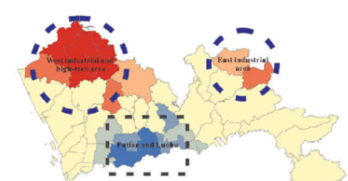
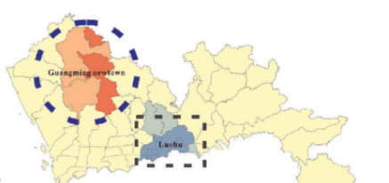
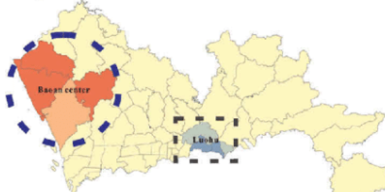
01 | Introduction
주제 및 분석 목표 설정
그렇다면, 실시간으로 측정한 대기 상태 및 기온 데이터를 이용하면 실시간 유동인구, 통행량과의 상관관계가 있을 것이라 예상할 수 있다.
센싱 테이터의 이용
실시간 대기 지표 등의 센싱 데이터를 활용하여
유동인구, 통행량을 추정할 수 있지 않을까?
예시) 시간대 별 대기 지표 및 기온의 Hot Spot 분석
08시 ~ 09시 기온 분포
12시 ~ 13시 기온 분포
20시 ~ 21시 기온 분포

